Slide 1
รหัส
(Codes)

Slide 2
2.1 บทนำ
การเข้ารหัสข่าวสารคือการสร้างตัวเลขหรือตัวอักษรโดยใช้สัญลักษณ์ใดๆ เพื่อความปลอดภัยข่าวสาร สำหรับด้านคอมพิวเตอร์นั้นการเข้ารหัสคือการเปลี่ยนตัวอักษรหรือตัวเลขให้เป็นกลุ่มของตัวเลขไบนารี่โดยเป็นรหัสทางระดับแรงดัน กลุ่มของตัวเลขไบนารี่เหล่านี้ใช้ติดต่อกับคอมพิวเตอร์ซึ่งมีหลายรูปแบบ
สัญลักษณ์
10110011000111

Slide 3
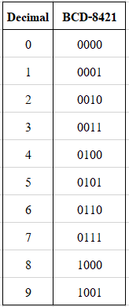
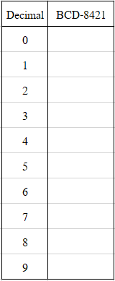
2.2 Binary-Coded Decimal (BCD)-8421 code
รหัส BCD-8421 เป็นรหัสเลขฐานสองซึ่งสร้างขึ้นมาเลียนแบบตามเลขฐานสิบ ดังนั้นจึงมีจำนวนเท่ากับเลขฐานสิบคือมีจำนวน 10 รหัส
จากตารางตัวเลขฐานสิบ 1 หลักเขียนด้วยตัวเลขไบนารี่เป็นจำนวน 4 หลักของรหัส BCD-8421
น้ำหนักแต่ละหลักมีค่าต่างกัน พิจารณาหลักตัวเลขจากทางด้านขวามือไปทางซ้ายมือ
  หลักแรกมีน้ำหนักเท่ากับ 1
  หลักที่ 2 มีน้ำหนักเป็น 2
  หลักที่ 3 มีน้ำหนักเป็น 4 และ
  หลักที่ 4 มีน้ำหนักเป็น 8

Slide 4




2.2 Binary-Coded Decimal (BCD)-8421 code
ถ้าตัวเลขฐานสิบมีหลายหลักให้แทนแต่ละหลักของเลขฐานสิบด้วยเลขไบนารี่หลักละ 4 บิต
รหัส BCD-8421 ประกอบด้วยเลขไบนารี่แต่ไม่เหมือนกับตัวเลขไบนารี่ เช่น

Slide 5
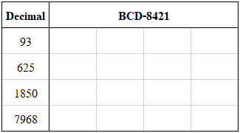
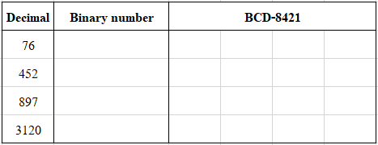
2.2 Binary-Coded Decimal (BCD)-8421 code
ตัวอย่างที่ 2.1 จงแปลงเลข Decimal ต่อไปนี้ให้อยู่ในรูปรหัส BCD-8421
ตัวอย่างที่ 2.2 จงแปลงเลข Decimal ต่อไปนี้ให้อยู่ในรูปรหัส BCD-8421

Slide 6
2.2 Binary-Coded Decimal (BCD)-8421 code
ตัวอย่างที่ 2.3 จงแปลงเลขฐาน ต่อไปนี้ให้อยู่ในรูปรหัส BCD-8421

Slide 7
2.3 Octal และ Hexadecimal codes
รหัส BCD-8421 ในบางกรณียังไม่เหมาะสมที่จะนำไปใช้ เช่น เมื่อนำตัวเลขมาบวกกันแล้วผลลัพธ์ที่ได้เกิน 10 ขึ้นไป ทำให้เกิดความยุ่งยาก ดังนั้นจึงใช้วิธีการแบ่งเลขฐานสองออกเป็นกลุ่ม เช่น
  กลุ่มละ 3 บิต แล้วแทนด้วยเลขฐานแปด คือ 0 - 7 หรือ
  กลุ่มละ 4 บิต แล้วแทนด้วยเลขฐานสิบหก คือ 0 - F

Slide 8
2.3 Octal และ Hexadecimal codes
2.3.1 การเข้ารหัสเลขฐาน 8 (Octal Coding)
การกำหนด Octal Code ของตัวเลขไบนารี่สามารถดำเนินการโดยการแบ่งเป็นกลุ่ม กลุ่มละ 3 บิต
ตัวอย่าง กำหนด Octal Code ของเลขไบนารี่ 24 บิต คือ
101011010100001111000110
101 011 010 100 001 111 000 110
5 3 2 4 1 7 0 6
จะเห็นว่าเมื่อแบ่งกลุ่มเลขฐานสองแล้วสามารถแทนแต่ละกลุ่มด้วยเลขฐานแปด คือ 0 ถึง 7 ทำให้อ่านได้ง่ายขึ้น

Slide 9
2.3 Octal และ Hexadecimal codes
2.3.1 การเข้ารหัสเลขฐาน 8 (Octal Coding)
เลขฐาน 8 สามารถเปลี่ยนเป็นเลขฐาน 2 ก็ทำได้ง่ายเช่น
(1763)₈
(001 111 110 011)₂
= (001111110011)₂

Slide 10
2.3 Octal และ Hexadecimal codes
2.3.2 Hexadecimal Coding
เลขฐาน 16 สามารถเปลี่ยนเป็นเลขฐาน 2 เช่น
10100010
11110010000001
แบ่งเป็นกลุ่มละ 4 บิต
1010 0010
0011 1100 1000 0001
A 2
3 C 8 1

Slide 11
2.3 Octal และ Hexadecimal codes
2.3.2 Hexadecimal Coding
เลขฐาน 16 สามารถเปลี่ยนเป็นเลขฐาน 2 ก็ทำได้ง่ายเช่น
(C7)₁₆
(1100 0111)₂
= (11000111)₂

Slide 12
2.3 Octal และ Hexadecimal codes
2.3.2 Hexadecimal Coding
(E8)₁₆
(1110 1000)₂
= (11101000)₂
(B71)₁₆
(1011 0111 0001)₂
= (101101110001)₂

Slide 13
2.3 Octal และ Hexadecimal codes
2.3.2 Hexadecimal Coding
ตัวอย่างที่ 2.4 เข้ารหัสเลขไบนารี่ดังต่อไปนี้ให้อยู่ในรูปของ Octal code และ Hexadecimal Code
ก) 10111101
ข) 111100110101
วิธีทำ

Slide 14
2.3 Octal และ Hexadecimal codes
2.3.2 Hexadecimal Coding
ตัวอย่างที่ 2.4 เข้ารหัสเลขไบนารี่ดังต่อไปนี้ให้อยู่ในรูปของ Octal code และ Hexadecimal Code
ก) 10111101
ข) 111100110101
วิธีทำ

Slide 15
2.3 Octal และ Hexadecimal codes
2.3.2 Hexadecimal Coding
ตัวอย่างที่ 2.5 ถอดรหัสเลข Octal code ต่อไปนี้ให้เป็น Binary number
ก) 305
ข) 10746
วิธีทำ

Slide 16
2.3 Octal และ Hexadecimal codes
2.3.2 Hexadecimal Coding
ตัวอย่างที่ 2.6 ถอดรหัส Hexadecimal Code ต่อไปนี้ให้เป็น Binary number
ก) 734
ข) 5CB6
วิธีทำ

Slide 17
2.4 การใช้ Parity ในรหัส
การส่งข่าวสารด้วยสัญญาณดิจิตอลนั้นเราสามารถตรวจสอบความถูกต้องของข่าวสารได้โดยใช้วิธีเพิ่มบิตพาริตี้ (Parity bit)
การเติมบิต parity มี 2 แบบคือไปบิตพาริตี้คู่ (Even Parity) และแบบบิตพาริตี้คี่ (Odd Parity)
  Even Parity คือพาริตี้ที่เติมบิตลงใน Code word แล้วทำให้จำนวนบิต 1 ของ Code word เป็นจำนวนคู่
  Odd Parity คือพาริตี้ที่เติมบิตลงใน Code word แล้วทำให้จำนวนบิต 1 ของ Code word เป็นจำนวนคี่

Slide 18

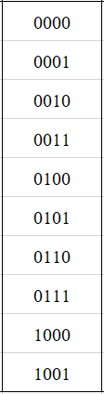




















2.4 การใช้ Parity ในรหัส

Slide 19
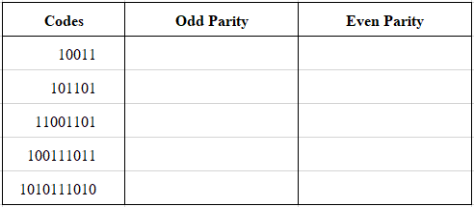
2.4 การใช้ Parity ในรหัส
ให้นักศึกษาเติมบิตพาริตี้คู่และบิตพาริตี้คู่ดังต่อไปนี้

Slide 20


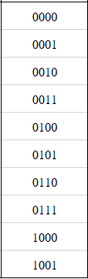





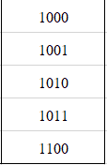
2.5 รหัสเกิน 3 (Excess-3 code)
รหัสเกิน 3 (Excess-3 code) ได้ดัดแปลงมาจาก BCD-8421 มาเปรียบเทียบรหัสเกิน 3 กับ BCD-8421 พบว่ามีค่ามากกว่าอยู่ 3

Slide 21
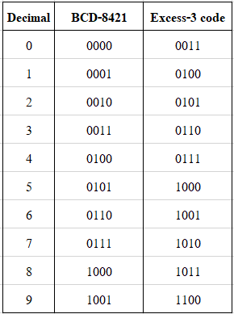





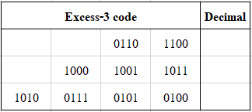
2.5 รหัสเกิน 3 (Excess-3 code)
ตัวอย่างที่ 2.8 จงเข้ารหัสเลข Decimal ดังต่อไปนี้ให้เป็นรหัสเกิน 3 (Excess-3 code)
ตัวอย่างที่ 2.9 จงแปลงรหัสรหัสเกิน 3 (Excess-3 code) ดังต่อไปนี้ให้เป็นเลข Decimal

Slide 22





2.6 BCD code แบบอื่นๆ

Slide 23





2.7 5-bit code
รหัส 2 out of 5 เป็นรหัสที่ไม่มีน้ำหนัก (Unweighted code) ประกอบด้วย 2 บิต มักใช้ในการตรวจสอบความผิดพลาด
รหัส 51111 เป็นรหัสที่มีน้ำหนัก (Weighted code)
Shift counter เป็นรหัสที่ไม่มีน้ำหนัก (Unweighted code) จะสะดวกต่อการใช้งานในวงจรอิเล็กทรอนิกส์

Slide 24


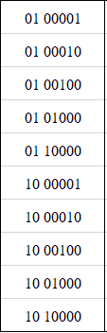
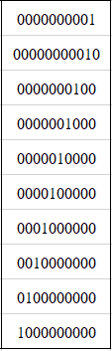
2.8 มากกว่า 5-bit code
รหัส Biquinary เป็นรหัสที่มี 7 บิต และมีน้ำหนักกำหนดไว้ในแต่ละตำแหน่ง การตรวจสอบความผิดพลาด (error) กระทำโดยการพิจารณาบิต 1 ในแต่ละกลุ่ม กลุ่มแรกจะอยู่ในกลุ่ม 50 ส่วน บิต 1 จะอยู่ในกลุ่ม 43210 ซึ่งสามารถตรวจสอบความผิดพลาดได้ถึง 2 ชั้น
รหัส Ring Counter เป็นรหัสที่ง่ายต่อการเข้ารหัสและถอดรหัส ถึงแม้ว่าจะมีถึง 10 บิต แต่การตรวจสอบความผิดพลาดสามารถทำได้ง่ายจึงเป็นที่นิยมใช้งานโดยทั่วไป

Slide 25
2.9 Gray code
รหัส Biquinary เป็นรหัสที่มี 7 บิต และมีน้ำหนักกำหนดไว้ในแต่ละตำแหน่ง การตรวจสอบความผิดพลาด (error) กระทำโดยการพิจารณาบิต 1 ในแต่ละกลุ่ม กลุ่มแรกจะอยู่ในกลุ่ม 50 ส่วน บิต 1 จะอยู่ในกลุ่ม 43210 ซึ่งสามารถตรวจสอบความผิดพลาดได้ถึง 2 ชั้น
รหัส Ring Counter เป็นรหัสที่ง่ายต่อการเข้ารหัสและถอดรหัส ถึงแม้ว่าจะมีถึง 10 บิต แต่การตรวจสอบความผิดพลาดสามารถทำได้ง่ายจึงเป็นที่นิยมใช้งานโดยทั่วไป

Slide 26
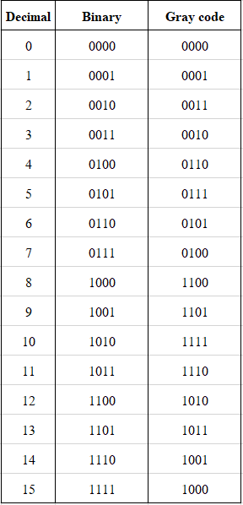
2.9 Gray code
Gray Code ใช้กันมากในระบบการตรวจจับสัญญาณด้วยแสงหรือระบบทำ Code ด้วยแกนหมุนทางกลไกเพื่อบอกตำแหน่งของเพลาหมุน ในระหว่างกลุ่มโค้ดที่เรียงลำดับไปจะมีการเปลี่ยนแปลงของรหัสครั้งละ 1 บิตเท่านั้นทำให้โอกาสผิดพลาดในการรับโค้ดน้อยมาก

Slide 27
2.9 Gray code
การแปลงเลข binary เป็น Gray Code มีดังต่อไปนี้
เริ่มจากบิตที่มีนัยสำคัญมากที่สุด (MSB) ซึ่งบิตนี้ Gray Code จะมีค่าเหมือนกับไบนารี่
นำ MSB ของเลขไบนารี่บวกกับบิตถัดไป (บิตที่ 2 นับจาก MSB) โดยให้ตัดตัวทดทิ้งออกไปซึ่งมีหลักเกณฑ์ดังนี้
  0+0=0
  0+1=1
  1+0=1
  1+1=0
นำบิต ที่ 2 บวกกับบิตที่ 3 และบิตที่ 3 บวกกับบิตที่ 4 ไปเรื่อยๆ
ผลบวกที่ได้แต่ละครั้งก็คือ Gray Code ที่ต้องการ

Slide 28
2.9 Gray code
2.9.1 การแปลง Binary เป็น Gray code
ตัวอย่าง จงแปลงเลขใบนารี่ดังต่อไปนี้ให้เป็น Gray Code
1011000111101
(1)
Binary
Gray code
0110011100011
(2)
Binary
Gray code

Slide 29
2.9 Gray code
การแปลง Gray Code ให้เป็นเลข binary มีหลักการดังต่อไปนี้
เริ่มจากบิตที่มีนัยสำคัญมากที่สุด (MSB) ซึ่งบิตนี้เลขไบนารี่จะมีค่าเหมือนกับ Gray Code
นำ MSB ของไบนารี่บวกกับบิตที่ 2 ของ Gray Code (โดยนับจาก MSB) ผลบวกที่ได้คือบิตที่ 2 ของ binary
นำบิตที่ 2 ของเลขไบนารี่บวกกับบิตที่ 3 ของ Gray Code ผลบวกที่ได้คือบิตที่ 3 ของเลขไบนารี่และบวกเช่นนี้กันไปเรื่อยๆ

Slide 30
2.9 Gray code
2.9.2 การแปลง Gray code เป็น Binary
ตัวอย่าง ตรงแปลง Gray Code ดังต่อไปนี้ให้เป็นเลขใบนารี่
1110100100011
(1)
Gray code
Binary
0 1 0 1 0 1 0 0 1 0 0 1 0
(2)
Gray code
Binary

Slide 31
1000 0001
สอบย่อยที่ 4 ข้อ2
ให้ นศ แปลงเลขไบนารี่เป็นรหัส Gray code
  ใช้รหัส นศ แปลงเป็นไบนารี่ 8 บิต
ให้ นศ แปลงรหัส Gray code เป็นเลขไบนารี่
  ใช้รหัส นศ +1 แปลงเป็นไบนารี่โดยถือว่าเป็น Gray code 8 บิต

Slide 33
Q&A

Slide 34
การบ้านที่
จงแปลงเลขฐานต่างดังต่อไปนี้ให้อยู่ในรูปรหัส BCD-8421 code
โดยมีเงื่อนไขดังต่อไปนี้
ให้นักศึกษากำหนดเลขฐานสอง ฐานแปด และฐานสิบหก
ให้แปลงเลขฐานเหล่านี้อยู่ในรูปรหัส BCD-8421 code

